Slide 1
Транспорт
лепбук

Slide 2
Лэпбук (lapbook)
Лэпбук (lapbook) – в дословном переводе с английского языка означает «книга на коленях» (lap –колени, book- книга). По сути лэпбук представляет собой тематическую папку или книжку-раскладушку. Это самодельная интерактивная папка с кармашками, дверками, окошками, вкладками и подвижными деталями, в которой находится информация в виде рисунков, небольших текстов, диаграмм и графиков в любой форме по какой-то теме.
В такой папке собирается материал по определённой теме, который помогает ребёнку систематизировать знание; по своему желанию организовать информацию по изучаемой теме; лучше понять и запомнить, а также повторить пройденный материал. Темы могут быть как широкие («Части речи», «Времена года», «Многозначные числа»), так и узкие («Арктика», «Имя существительное», «Органы чувств»). В такой книжке много кармашков и конвертиков, содержащих необходимый систематизированный материал (в том числе иллюстративный) для изучения и закрепления знаний по заданной теме.

Slide 3
Назначение
ЛЭП бук – это универсальное пособие, которое может быть итогом проектной и самостоятельной деятельности детей, тематической недели, предусмотренной основной образовательной программой ДОУ. Может
быть использован при реализации любой из образовательных областей,
обеспечивая их интеграцию.
Объединяя обучение и воспитание в целостный образовательный
процесс, лэпбук дает возможность педагогу построить деятельность на
основе
индивидуальных особенностей каждого ребенка, создать условия, при
которых сам ребенок становится активным в выборе содержания своего
образования.

Slide 4
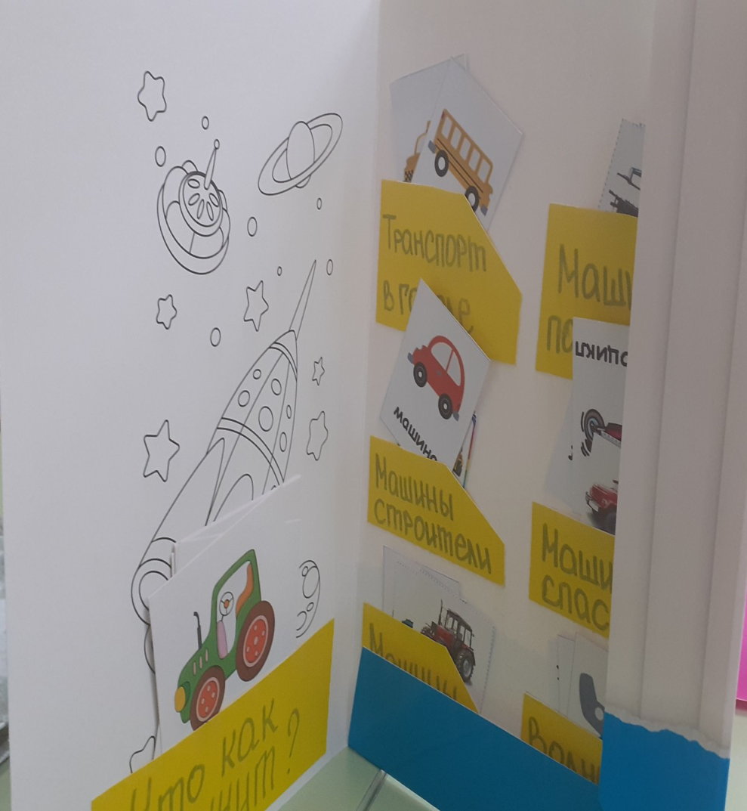

Slide 5
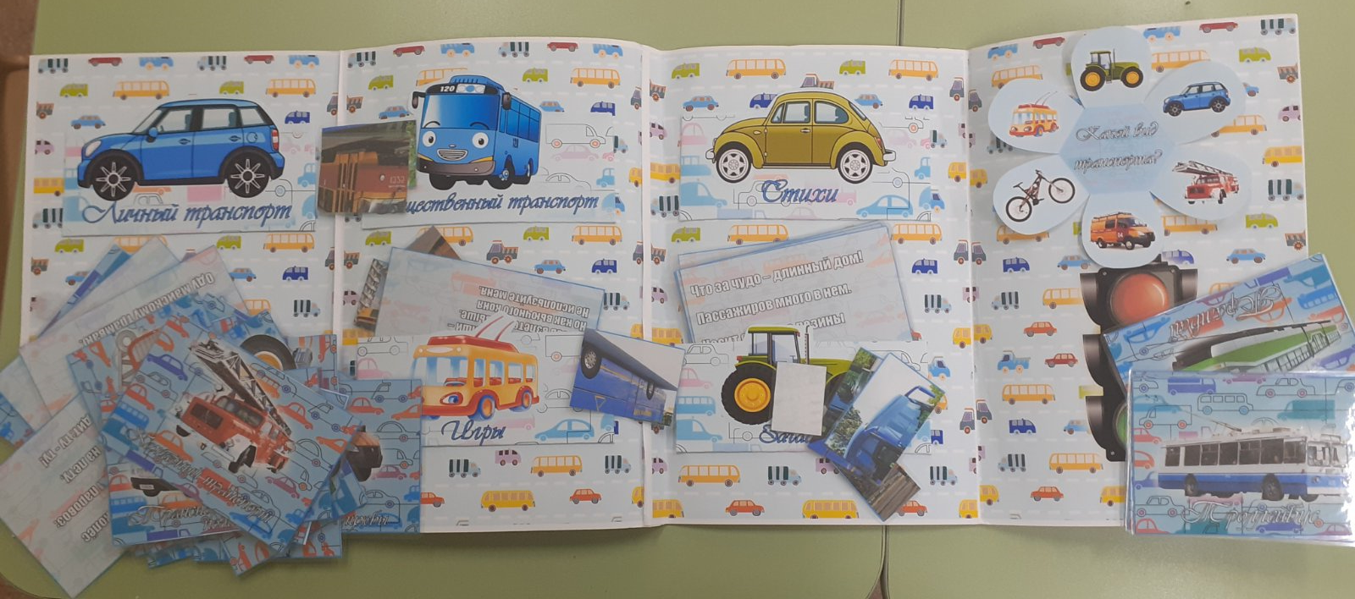

Slide 6
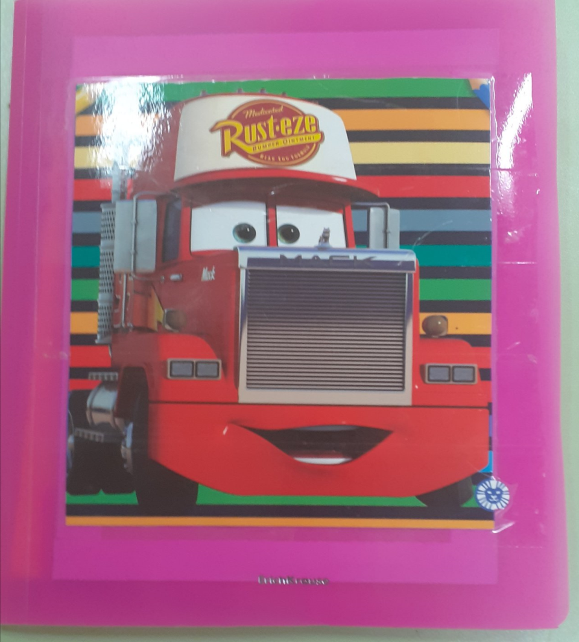
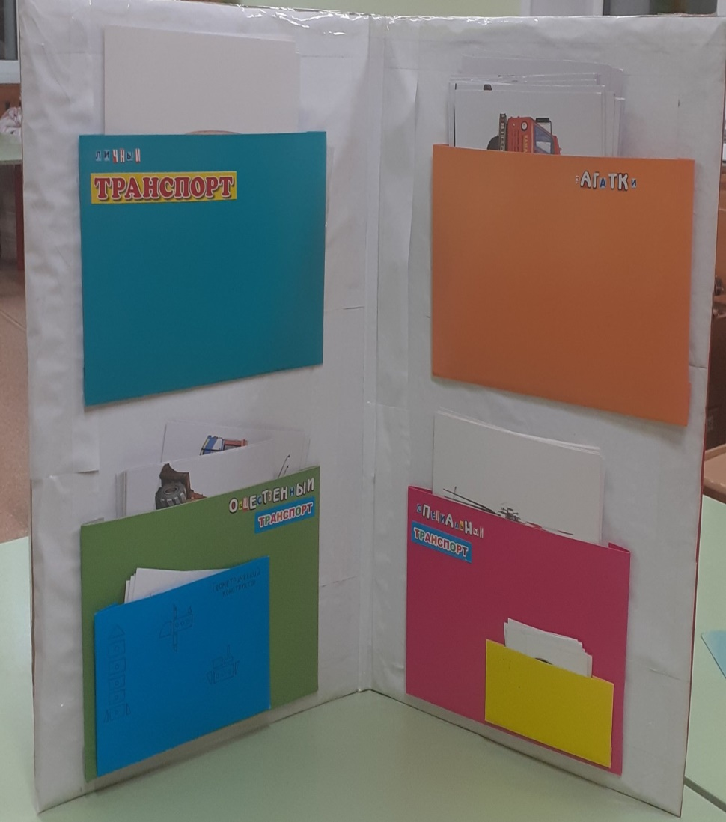

Slide 7
